Slide 1

zhl-cloud最佳实践
刘建军

Slide 2
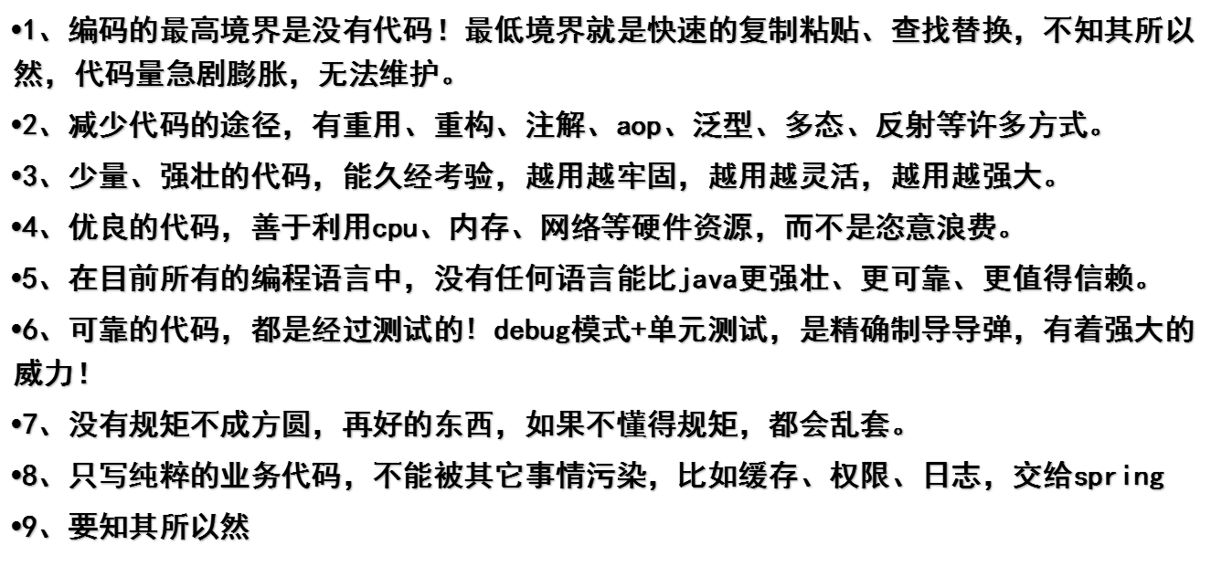
编码格言

Slide 3
代码规范
遵从驼峰命名法
遵从checkstyle
要求100%过审查

Slide 4
单元测试
controller层的单元测试，是以后维护的根本，是验收的标准之一
在controller单元测试里，自己不能新建request、response对象。
所有的测试方法里面，必须有断言

Slide 5
sql规范
所有sql语句，返回结果时间必须在300ms之内，sql语句控制在100行之内
不达标的sql语句，就需要拆分，通过其他方法来解决，比如java lambda表达式、临时表、存储过程
无论怎么做，都不能出现循环套，即在循环里面调用数据库。

Slide 6
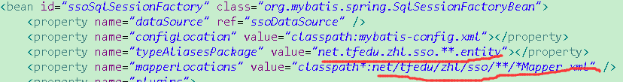
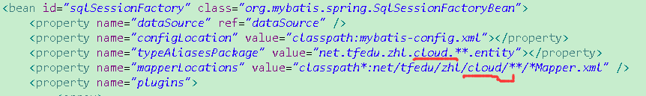
dao规范
所有dao必须继承CoreMapper<T>接口
所有类和方法上，都必须有注释
遵从正确的包命名路径

Slide 7
Service规范
所有的service方法，都返回ResultJSON对象，service里，可以调用多个mapper
所有的service，必须继承BaseServiceImpl<T>。
所有的业务逻辑，都需要写在这里。跟具体业务无关的，就尽量不要写这里，比如日志、事务、错误处理。但审计日志除外。

Slide 8
Controller规范
Controller只处理三件事：
* 1、接受参数；
* 2、把参数传递给service
* 3、返回结果。
* 它没有处理业务逻辑的义务
善用@RequestBody和RequestUtil来减少参数的处理。

Slide 9
Exception规范
所有的Exception，都必须继承CustomException
所有的异常处理，都交给GlobalExceptionHandler来处理。
在业务层，如果需要向用户传递错误信息，一律只管抛出异常而不处理异常。

Slide 10
统一用户管理和统一授权
我们使用统一的用户管理和统一授权管理
不需任何编程，框架自动支持真实的sso。
所有用户信息和权限信息，单独分离成一个库，且使用sso包。
除子系统自定义权限外，所有权限都通过数据库配置，不能污染业务代码。

Slide 11
Cache
cache会独立部署，和sso在一起，推荐用redis，memcached的可配置性太差。
采用分布式部署，各子系统的登录拦截和授权拦截，都必须去掉，其功能由sso提供。
很少变动的数据，都尽量加上缓存。

Slide 12
RestFull风格
无论项目大小，无论是否独立部署，我们都要养成良好的命名习惯。
由于采用前后端分离技术，理想的境界，前端不需要问后端提供的API是什么，就能调用后端API。因为约定优于配置，大家按同样的规范约定就可以了。
restfull风格格式：http://ip:port/子系统/模块/方法，其中方法也不是乱来的，是大家统一约定的。

Slide 13
关于分布式部署
分布式部署比较好的前提是：用户无状态，即没有session，cookie，session同步机制过于复杂，无session最佳。
从服务来说，分布式部署就是服务的自由组装过程，任何服务都可以拿出来单独部署。
组装的方式，通过建立多个web项目来实现，每个web项目，可以依赖不同的业务服务，也就是按服务来组装。

